Slide 1
PROGRAMMIERUNG BEGINNER KURS PYTHON #5
<p> Jannik Heinrich & Thomas Nürk </p>

Slide 2
HEUTIGE AGENDA.
01
02
03
04
05
06
Was ist Vererbung?
Beispiel Vererbung
Besonderheiten & Methoden der Vererbung
Polymorphie
Challange E-SPORT
Turtle

Slide 3
Wiederholung KLASSE
Km-stand
Sitze
gas()
Baujahr
Attribute
Funktionen
bremsen()
Marke
wischen()
Farbe
Reifen

Slide 4

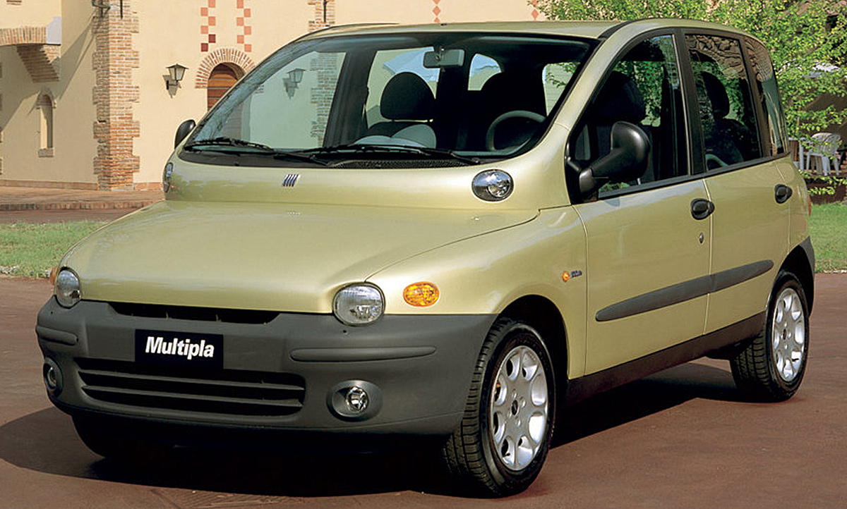
Was ist Vererbung?
Auto
VW
Multipla
- Anzahl Lampen
- Anzahl Fenster

Slide 5
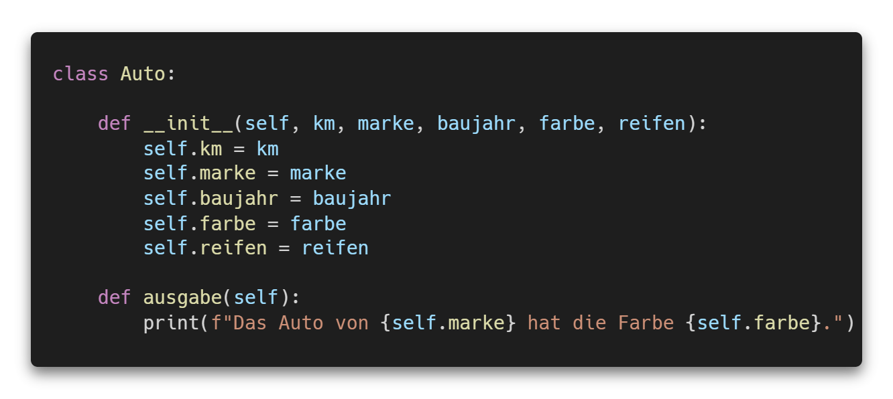
Beispiel Vererbung

Slide 6
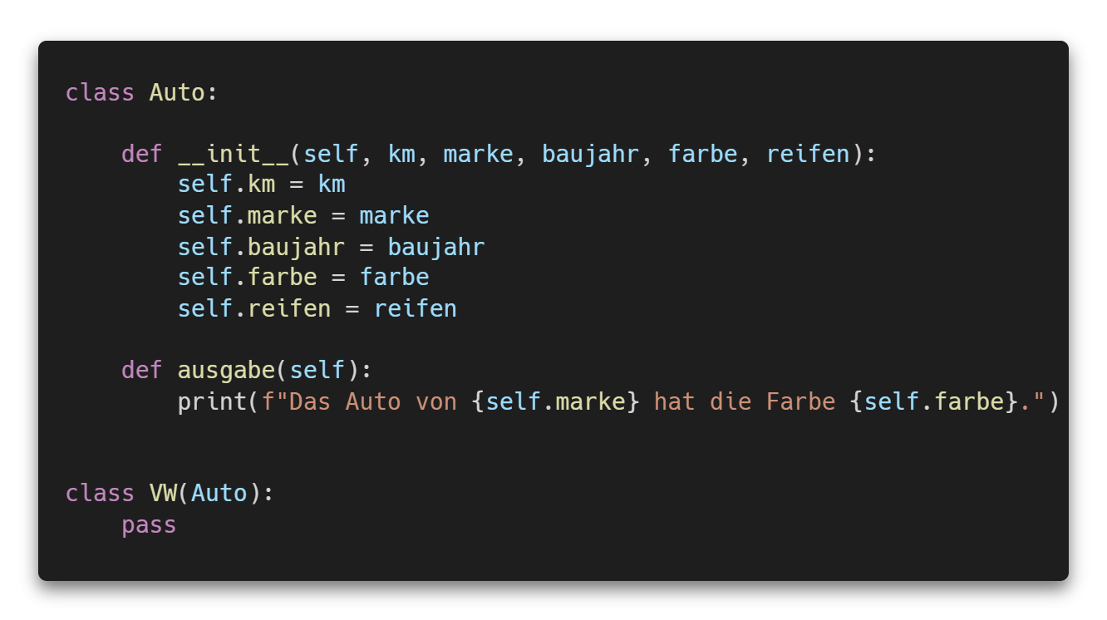
Beispiel Vererbung
Platzhalter zur Fehlervermeidung

Slide 7
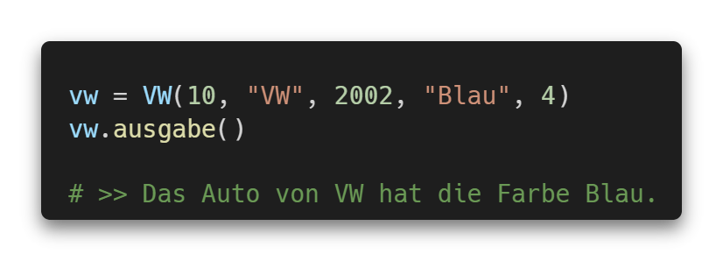
Beispiel Vererbung

Slide 8
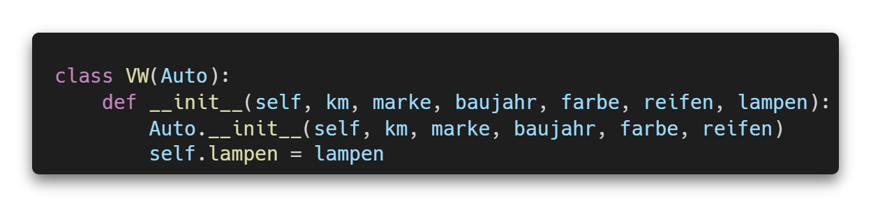
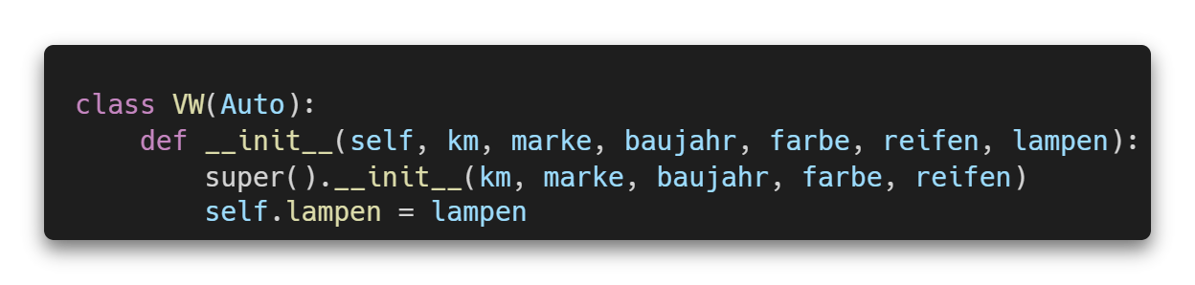
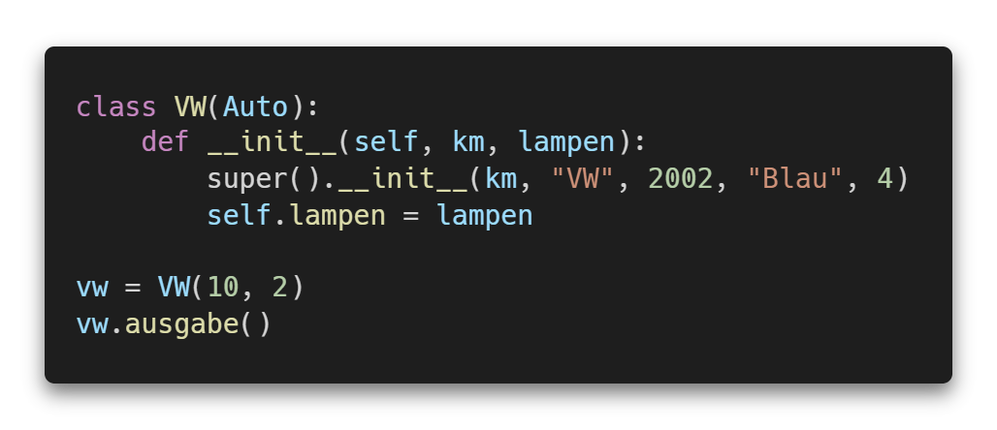
__init__ in Vererbung

Slide 9
__init__ in Vererbung

Slide 10
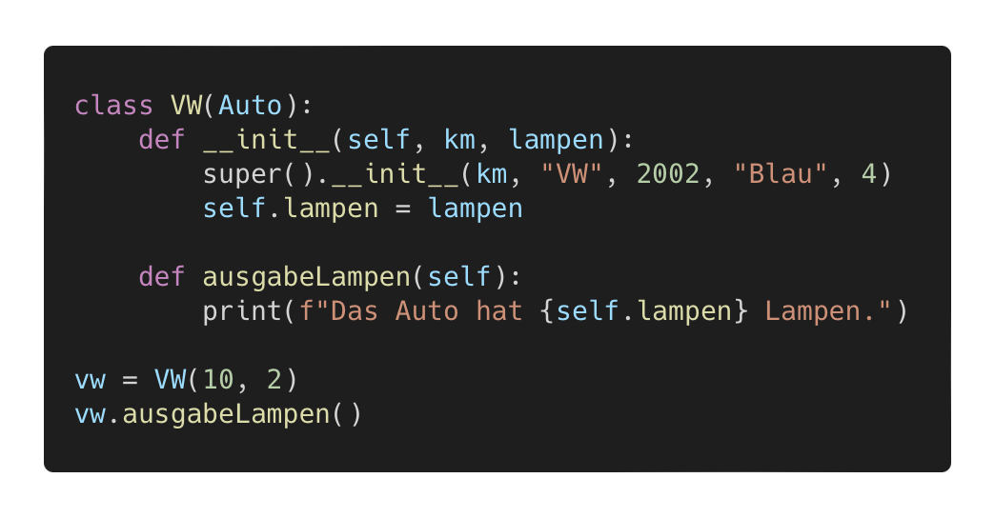
Methoden in Vererbung

Slide 11
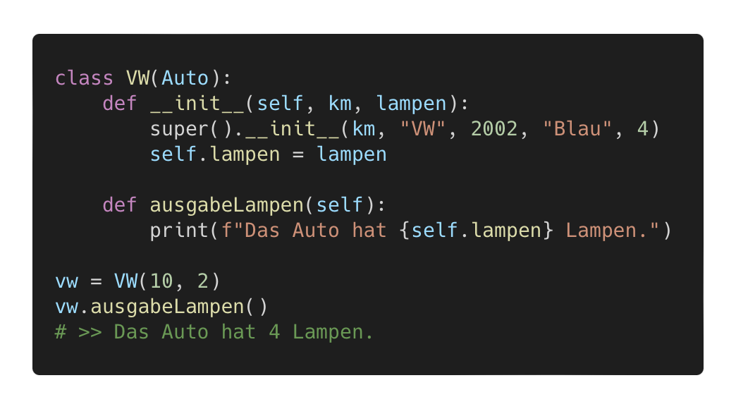
Methoden in Vererbung

Slide 12
Polymorphie
Viel/ Mehrere
Form(en)
Notes:
=> Vielfältige Formen

Slide 13
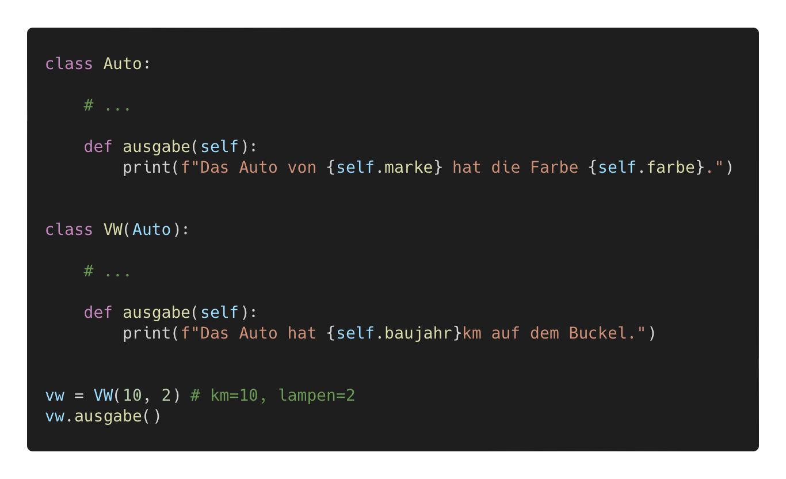
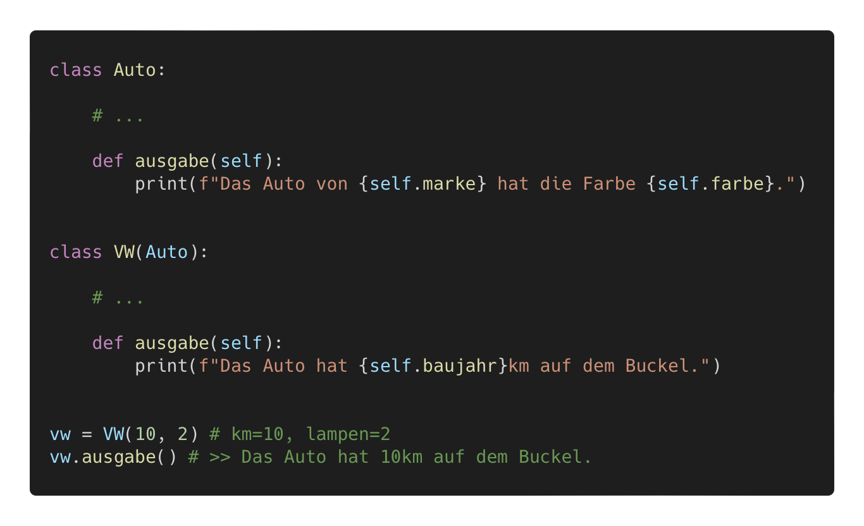
Polymorphie in Vererbung
Override

Slide 14
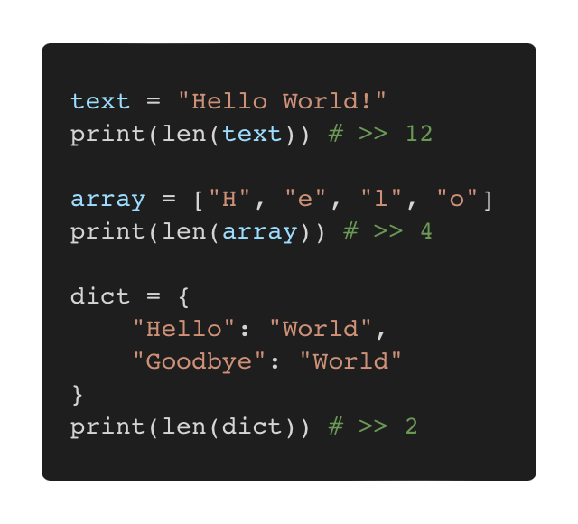
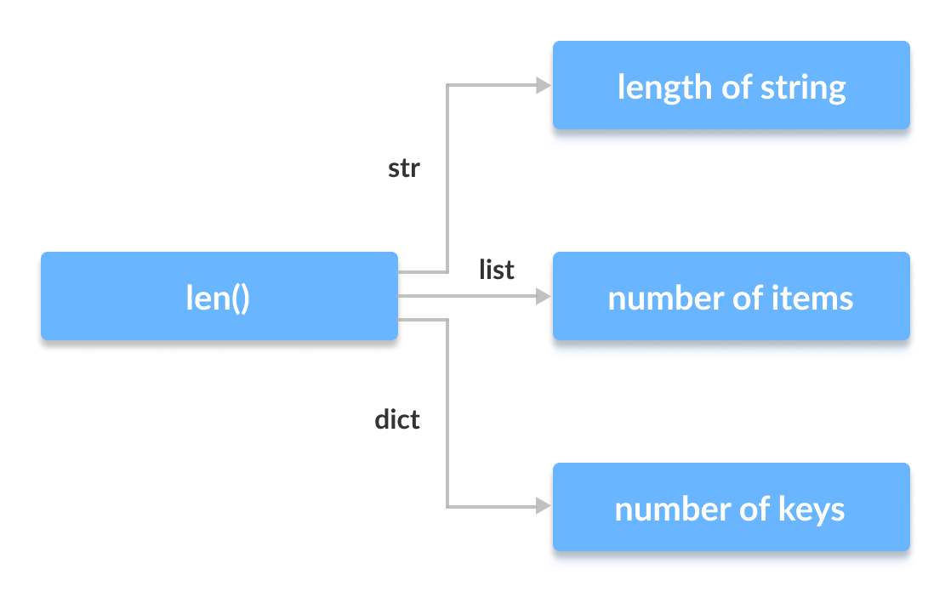
Polymorphie von FUNKTIONEN

Slide 15
E-SPORT CODING

Slide 16
Wirtschaftliche Diversifikation.
Unser Autohaus hat in der letzten Zeit so viel Gewinn erwirtschaftet, dass wir unser Angebot nun auch auf Motorräder erweitern wollen.
Erstelle eine Klasse Fahrzeug mit den Eigenschaften Marke, Bezeichnung, Baujahr, Kilometerstand, Preis und einer nicht definierten Funktion info() welche vom Typ String ist.
Erstelle nun noch zwei weitere Klassen: ein Auto hat zusätzlich die Eigenschaften Tueren und Sitze mit der jeweiligen Anzahl, ein Motorrad hingegen hat die Attribute Windschutzscheibe, welches angibt ob sie vorhanden ist und das Gewicht in kg. Die Info-Funktion soll jetzt für beide Klassen alle Informationen verständlich als String zurückgeben.
1/2

Slide 17
Wirtschaftliche Diversifikation.
Lege nun einen Klasse Autohaus an. Sie soll eine Liste aller Fahrzeuge beinhalten. Des weiteren verfügt die Klasse über die Funktionen ankauf(Fahrzeug) und verkauf(ID). Beim Ankauf wird das neue Fahrzeug einer Ankaufsliste hinzugefügt. Beim Verkauf soll ein Fahrzeug mit einer bestimmten ID aus der Liste entnommen werden und als Objekt zurückgegeben werden.
Damit wir uns über die vielen tollen Fahrzeuge freuen können, wollen wir uns diese mit der Funktion zeigeAlle() ausgeben lassen. Jede Zeile soll eine ID sowie die Informationen des Fahrzeuges zeigen.
Ebenfalls soll es eine Funktion statistik() geben, welche die Anzahl an allen Autos und die der Motorräder anzeigt, sowie der Preis aller Fahrzeuge insgesamt.
Cheat Sheet
Klassen-Name:
>>> class A():
pass
>>> a = A()
>>> a.__class__.__name__
'A'
Listen-Element entfernen:
>>> thislist = ["apple", "banana", "cherry"]
>>> thislist.pop(1)
>>> print(thislist)
['apple', 'cherry']
2/2

Slide 18
LINKS
https://www.w3schools.com/python/
https://github.com/derech1e/python-beginner-course

